Slide 1
Sparked People | Sparked Customers Powershell

Slide 2
Agenda
Wat is Powershell
Wat betekent Powershell voor Sharepoint
Powershell Basics
Collecties en objecten,
formatting,
sorting,
filtering,
looping,
Demo Content Type Publishing
Demo configureren timerjobs
En dit ben ik
Sharepoint Solution Architect
Teamlead op Microsoft RDP Sharepoint 2010 programma
email: Roelhans.bethlehem@sparked.nl
Twittter: @rbethleh
Blog: www.tsunami.nl
Facebook
LinkedIn

Slide 3
Wat is Powershell?
Een shell (command line interpreter)
Verbetering van de command / cmd
Versie 1: release eind 2006
Versie 2: release augustus 2009
integraal onderdeel Windows 7 en Windows Server 2008 R2
Te downloaden voor Windows XP, Windows Server 2003, Windows Vista en Windows Server 2008
Zowel 32 en 64 bits versies
Draait in zijn eigen proces (powershell.exe)
Notes:
Weet iemand nog wat de codename was voor Powershell: Antwoord MONAD
"Monad", PowerShell was first shown publicly at the Professional Developers Conference in September 2003. Version 1.0 was released in 2006
PowerShell v2.0 was completed and released to manufacturing in August 2009, as an integral part of Windows 7 and Windows Server 2008 R2

Slide 4
Wat kan ik met Powershell
Visie Microsoft: automatiseren van alle beheertaken op het Windows platform:
bestandsbeheer,
procesbeheer
vervanger van traditionele command prompt
Vervanger van batch scripting
Beheer Component voor
Active Directory
Exchange
Sharepoint 2010
Powershell staat remoting toe

Slide 5
Tools
In Windows
Powershell en Windows 2008 (R2)
Powershell ISE
Externe tools
PowerGui (gratis)
Powershell Plus (Idera)
Powershell Community Extensions
Zie links
Notes:
Demo add Powershell ISE feature

Slide 6
Sharepoint en Powershell
Relevantie voor Sharepoint 2007
Automatisering allerlei taken door Sharepoint 2007 Object Model te refereren
Geen cmdlets voor Sharepoint 2007
Kan zowel Powershell 1 en 2 gebruiken
Relevantie voor Sharepoint 2010
Automatisering allerlei taken door Sharepoint 2010 Object Model te refereren
Native cmdlets (Microsoft.SharePoint.PowerShell)
Vervanger van STSADM in Sharepoint 2010 – STSADM blijft ondersteund
Kan zowel Powershell 1 en 2 gebruiken
Let op: er zijn verschillen in de cmdlets tussen de beta en latere builds in Sharepoint 2010
Notes:
Version beta 4734
Even uitleggen wat cmdlets zijn: Zelfgebakken stukjes code die vanuit Powershell via Add-Pssnapin aangeroepen kunnen worden

Slide 7
Sharepoint en Powershell - Gebruik
Aanmaken en configureren farm
Aanmaken en configureren sitestructuren (Webapplicaties, sitecollecties, sites)
Configureren service applicaties (bijv. search, metadataservice e.d.)
Rapportage over de configuratie
Notes:
Verwijs naar RDP project

Slide 8
Wat betekent dat nu voor mij?
Developers:
Powershell is een core component voor Sharepoint 2010 – Maak jezelf comfortabel met
Veel concepten sluiten nauw aan bij wat je vanuit C# en VB gewend bent
IT-pro:
Powershell is een belangrijk component in de beheertooling – Maak jezelf comfortabel met
Kennis van Sharepoint Object model is nu vereist (als je meer dan de cmdlets wilt)
Het is handig om kennis van .NET concepten te hebben want allerlei cmdlets retourneren Sharepoint objecten
Notes:
Genoeg voorbeelden online. Doe je voordeel ermee

Slide 9
Oh zo veel commando’s
De powershell commando’s
Get-Command -PSSnapin Microsoft.SharePoint.PowerShell
Get-Command -PSSnapin Microsoft.SharePoint.PowerShell | Out-Gridview
Help krijgen
Get-Help get-spfarm –full
Tab completion
Voor commando’s
En voor members

Slide 10
Powershell en Sharepoint 2010 permissies
Voor uitvoeren van powershell zijn permissies nodig
Add-SPShellAdmin –Username {domain/username} –Database {contentdb naam}
Resultaat:
User wordt lid van WSS_ADMIN_WPG groep
Zet Sharepoint_Shell_Access role in de Sharepoint configuratie database heeft
CAUTION: foutmeldingen als permissies ontbreken spreekt niet voor zich...
CAUTION: let op execution permission policy bij gedownloade scripts
Restricted - No scripts can be run. Windows PowerShell can be used only in interactive mode.
AllSigned - Only scripts signed by a trusted publisher can be run.
RemoteSigned - Downloaded scripts must be signed by a trusted publisher before they can be run.
Unrestricted - No restrictions; all Windows PowerShell scripts can be run.
Notes:
Get-SPShellAdmin
Get-ExcutionPolicy
Set-ExecutionPolicy

Slide 11
Powershell basics
Get-SPServiceInstance Demo
Get-Help Get-SPServiceInstance
Get-SPServiceInstance
Get-SPServiceInstance | select TypeName, status
Pipe + filter
Get-SPServiceInstance | where {$_.Status –eq “Online”}
Sorteren
Get-SPServiceInstance | sort-object TypeName
En combineren
Get-SPServiceInstance | where {$_.Status –eq “Online”} | select TypeName, status | sort-object TypeName

Slide 12
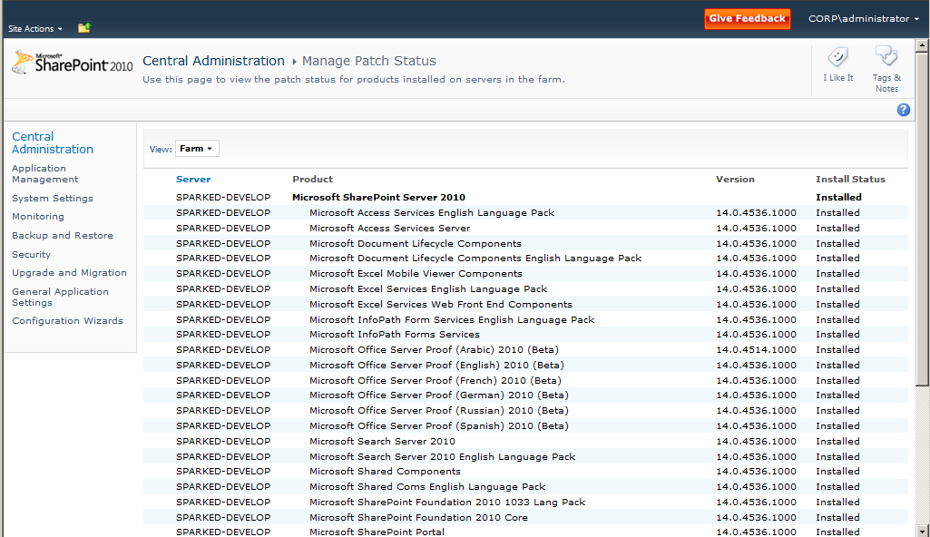
Where did my build number go?
Vraag op Twitter: Waar is het build nummer van Sharepoint 2010 te zien in de GUI?
GUI:
\
Natuurlijk GUI = Too weak

Slide 13
Objecten: Demo buildversion
Declareren variable: prefix met dollar teken
$farm = get-spfarm
Get-spfarm retourneert een Microsoft.Sharepoint.Administration.SPFarm object
Retourneren BuildVersion property
write-host $farm.BuildVersion

Slide 14
Looping: Demo SPSolution
Voorbeeld do until loop
function Check-AddStatus([string]$name) {
$counter = [int] 0
do {
$status = get-spsolution | where {$_.Name -eq $name} # query again, not reuse
if ($counter -gt 20) {
Write-Host "Could not add $($_.Name) after 100 seconds" ‘
-ForegroundColor Red
break
}
if ($status -ne $null) { break }
Write-Host "Pausing 5 seconds..."
Start-Sleep -Seconds 5
$counter++
}
until ($status -ne $null)
}
Notes:
Leg uit dat een solution niet altijd direct toegevoegd is aan de farm maar dat dit even duurt en dat het script wel doorgaat.

Slide 15
Dieper in het Sharepoint Object model
We kunnen niet alles met cmdlets aan...
Nieuwe feature van Sharepoint 2010, the Content Type Publishing Hub
Stel je hebt honderden, misschien wel duizenden sitecollecties
Hoe houd je dan je Content Types in sync (velden, policies, templates e.d.)
Subscribe site contenttype aan de Content Publishing Hub

Slide 16
Demo content type publishing
function Subscribe-ContentTypes([string]$settingsFile = "servicesettings.xml")
{
[xml]$settings = Get-Content $settingsFile
[System.Reflection.Assembly]::LoadWithPartialName("Microsoft.SharePoint") #Call static method
[System.Reflection.Assembly]::LoadWithPartialName("Microsoft.SharePoint.Administration")
[System.Reflection.Assembly]::LoadWithPartialName("Microsoft.SharePoint.Taxonomy")
$Thesite = new-object Microsoft.SharePoint.SPSite([string]$settings.ServiceSettings.ContentHub.Url)
$Publisher = new-object Microsoft.SharePoint.Taxonomy.ContentTypeSync.ContentTypePublisher($Thesite)
$types = $Thesite.Rootweb.ContentTypes
$types | ForEach-Object {
if ($_.Group -eq [string]$settings.ServiceSettings.ContentHub.ContentTypeGroup) {
Write-Host "Name: $($_.Name) Group: $($_.Group)"
if ($Publisher.IsPublished($_) -eq $true) {
Write-Host "Already Published: $($Publisher.IsPublished($_))"
}
else {
$Publisher.Publish($_)
Write-Host "Published $($_.Name)"
}
}
}
}

Slide 17
Defensief programmeren
Tijdens het uitvoeren van een script wil je weten wat het doet
Start-Transcript en Stop-Transcript
Je wilt wel dat de Stop-Transcript geraakt wordt op het moment dat een fout optreedt

Slide 18
Defensief programmeren
trap [Exception] {
write-host $("TRAPPED: " + $_.Exception.GetType().FullName);
write-host $("TRAPPED: " + $_.Exception.Message);
continue;
}
Start-Transcript -path install-log.txt
Write-Host "Configure search"
Configure-Search
Write-Host "Registering Content Type Hub subscriptions"
Subscribe-ContentTypes
Write-Host "Preparing to create Audiences"
Create-Audiences
Stop-Transcript

Slide 19
Optimaliseren development machine
Dank aan Jos Verlinde en Ingeborg Struijk van Microsoft
Sharepoint 2010 runt verschillende timerjobs per 30 minuten of minder
Op dev machine weinig noodzaak voor

Slide 20
Demo Timerjobs
## Update all fast running (1 minute) timerjobs to run onece every 30+ minutes instead
## Jos Verlinde
## Version 1 - Sharepoint 2010 B2
$Jobs = @(Get-SPTimerJob | Where-Object { $_.Schedule.Interval -le 5 -and $_.Schedule.Description -eq "Minutes" })
if ( $Jobs.count -GT 0 ) {
## Add 30 mintues to all these timerjobs
foreach ($job in $Jobs) {
Write-Host -foregroundcolor green $job.name
$Sched = $job.Schedule
$Sched.Interval= $Sched.Interval+30
$job.Schedule=$Sched
$job.Update()
}
Get-SPTimerJob | Where-Object { $_.Schedule.Description -eq "Minutes" }
} else {
Write-Host -foregroundcolor green "No fast running timerjobs found"
}

Slide 21
Links
Getting started:
Free E-book Mastering Powershell – Tobias Weltner: http://powershell.com/cs/blogs/ebook/
Sharepoint Dev Wiki: http://sharepointdevwiki.com/display/public/Getting+started+with+PowerShell+and+SharePoint
Windows PowerShell compiled Help for SharePoint Server 2010
http://www.microsoft.com/downloads/details.aspx?FamilyID=045f7af5-b226-4a05-8ace-4e17cfdef856&displaylang=en
Tools:
http://www.powershellplus.com/
PowerGui: http://powergui.org/index.jspa
Sources:
Powershell Code Repository: http://poshcode.org/
Powershell Community Extensions: http://pscx.codeplex.com/Wikipage
Sharepoint Powershell Rockstars
Gary Lapointe: http://stsadm.blogspot.com/
Zach Rosenfield: http://sharepoint.microsoft.com/blogs/zach/default.aspx

Slide 22
Vragen?

